Slide 1


Eine Präsentation von
Neuland Ingolstadt e.V.
14.11.2022

Slide 2
Neuland CTF
CTF = IT-Sicherheits-/Hacking-Wettbewerb CTF = Capture The Flag
Einsteigerfreundlich gestaltet
➔ Jeder ist willkommen

Slide 3
Neuland CTF
Suche Flagge (nland{xxx}) für jede Aufgabe
Jede Flagge bringt Punkte auf dem Scoreboard
Team mit den meisten Punkten gewinnt
Verschiedene Kategorien, bspw. Web, Forensik, Kryptographie, Reverse Engineering
Schwierigkeitsgrad von einfach bis schwer

Slide 4
Neuland CTF
03.12.2022 ab 10:30 Uhr in G215 - THI
Kostenlose Verpflegung
Attraktive Preise für die besten Teams
Merch für alle Teilnehmer

Slide 5

Zeitplan
10:30 - 11:00 Uhr Begrüßung, Einführung
11:00 - 19:00 Uhr CTF Wettkampfzeitraum
19:00 - 21:00 Uhr Get Together

Slide 6
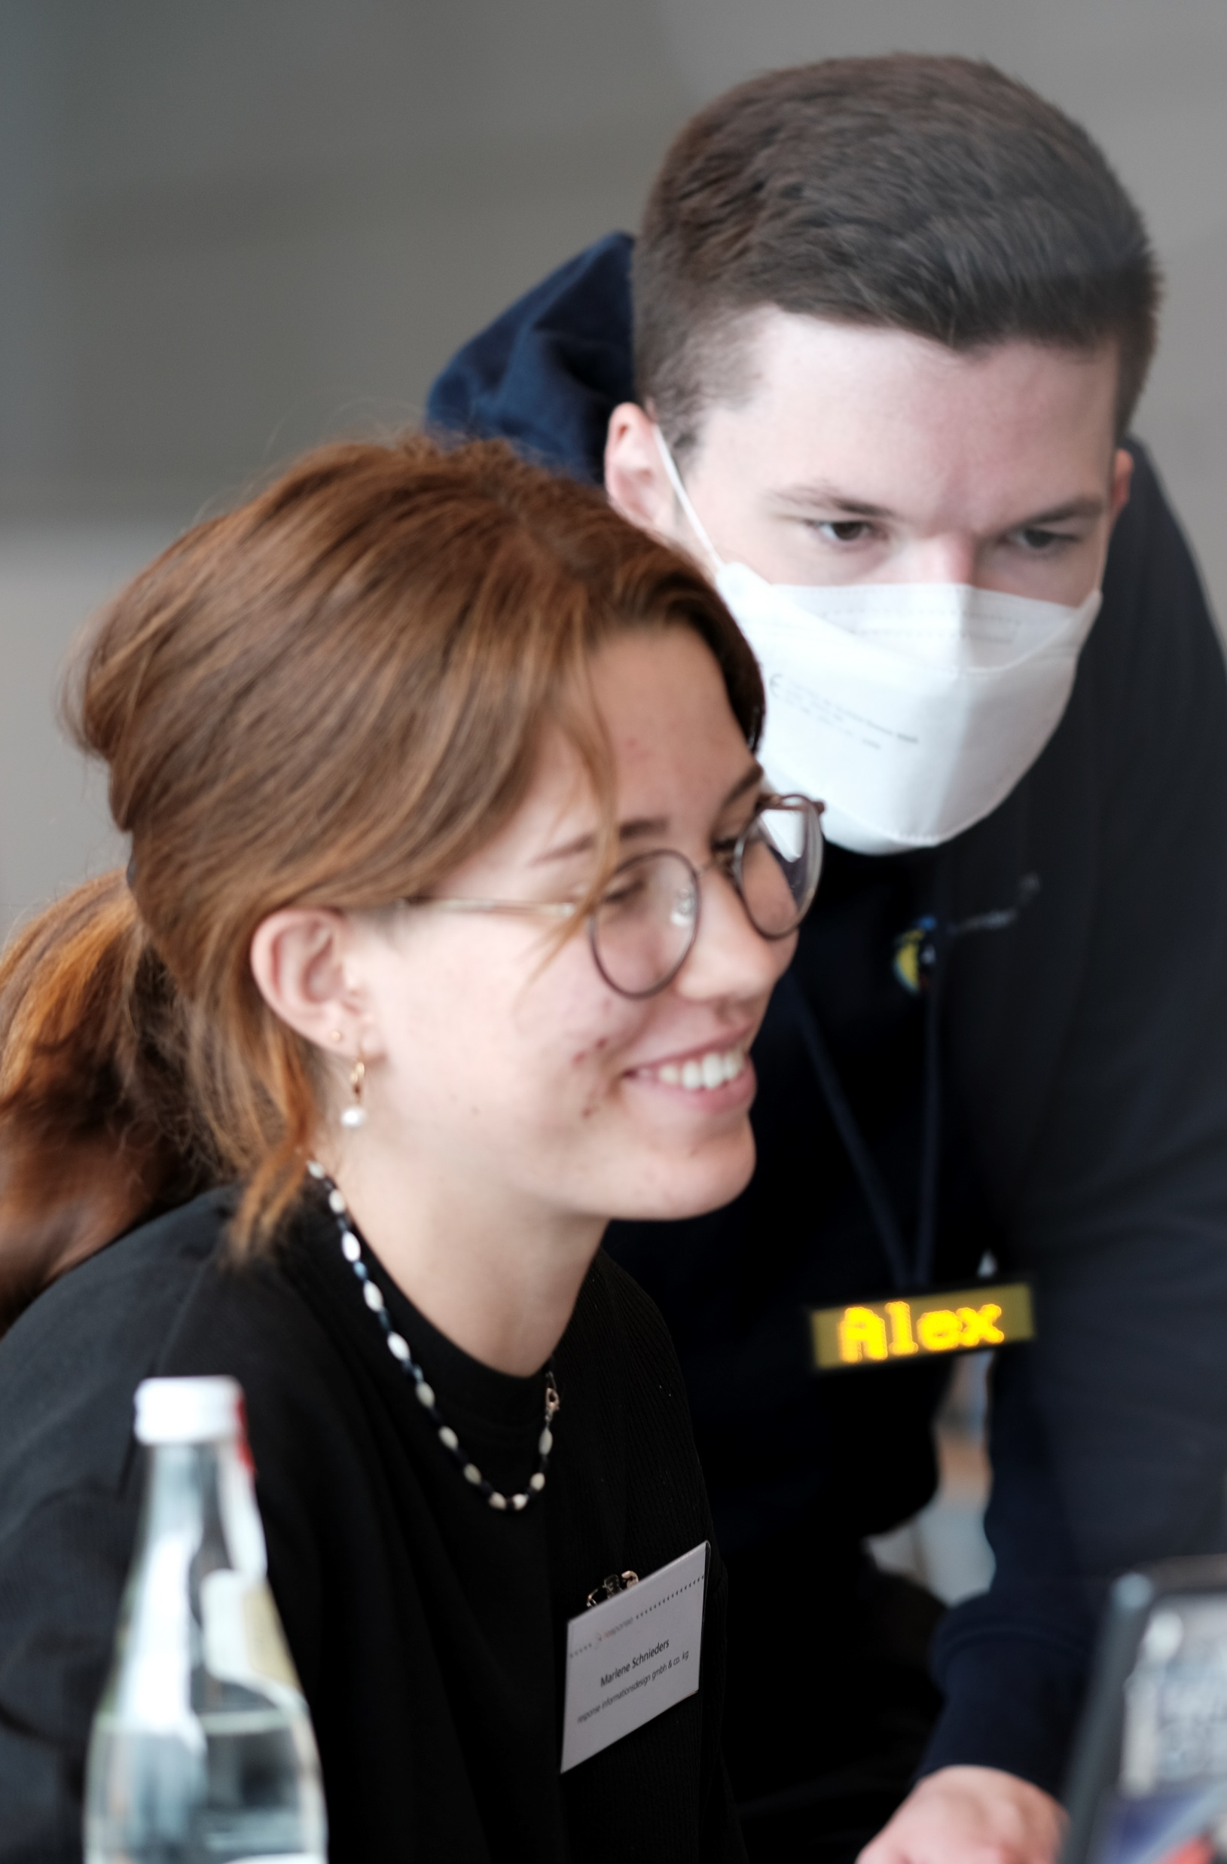
Preise
1. Team: 300 €
2. Team: 200 €
3. Team: 100 €
4. – 8. Team: 15 € Gutschein pro Teammitglied

Slide 7

Sponsoren

Slide 8
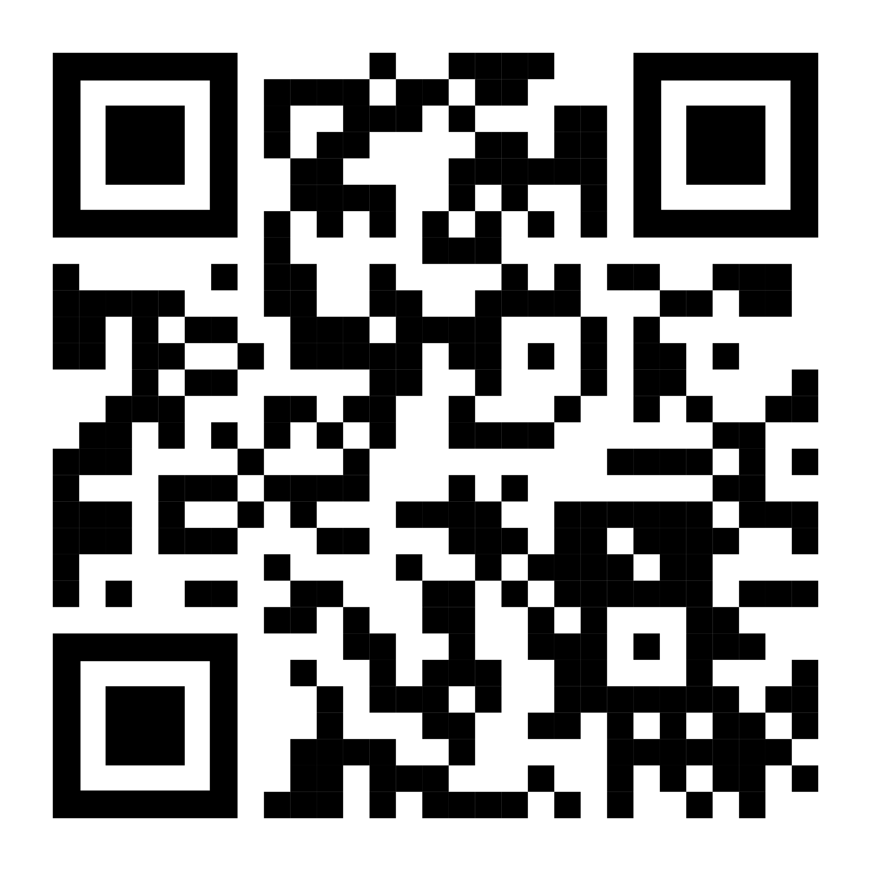
Interesse?
Anmeldung über:
https://ctf.neuland-ingolstadt.de/
Teams: 1 – 3 Personen

